Slide 1



中英人寿【安享保】综合健康保险计划
本计划由《中英人寿安享一生重大疾病保险》、《中英人寿附加投保人保费豁免A款重大疾病保险》
《中英人寿爱心保2021医疗保险》组合而成

Slide 2




2021.1.31前重疾火爆全国
2021.2.1后重疾市场冷冷清清

Slide 3





客户资源枯竭
(获客方式单一)
疫情波动影响
(客户收入降低)
重疾新规出台
(产品费率上涨)
客户多元需求
(产品缺乏新意)

Slide 4



政府工作报告
2018
2019
拓展
“拓展保险市场的风险保障功能”
“提升保险保障和服务功能”
2020
增强
“增强保险业风险保障功能”
2021
强化
“强化保险保障功能”
提升
“提升保险保障和服务功能”
新一轮的竞争：提供多元化健康保险产品 服务

Slide 5
中英人寿【安享保】综合健康保险计划
本计划由《中英人寿安享一生重大疾病保险》、《中英人寿附加投保人保费豁免A款重大疾病保险》
《中英人寿爱心保2021医疗保险》组合而成

Slide 6

产品特色
1
疾病全面多次赔付
160种疾病全面保障：35种轻症疾病+20种中症疾病+105种重大疾病
轻症
中症
重疾
35种轻症不分组
最多赔3次
每次赔30%基本保额
无间隔期
20种轻症不分组
最多赔2次
每次赔50%基本保额
无间隔期
105种重疾分5组
每组赔付1次，最多赔5次
1/2次赔100%基本保额
3/4/5次赔200%基本保额
间隔期180天

Slide 7

20种中症疾病
序号 | 疾病名称
1 | 中度脑损伤
2 | 中度脑炎或脑膜炎后遗症
3 | 中度原发性帕金森氏病
4 | 中度严重溃疡性结肠炎
5 | 中度进行性核上性麻痹
6 | 中度克罗恩病
7 | 中度慢性呼吸功能衰竭
8 | 中度肠道并发症
9 | 中度运动神经元病
10 | 结核性脊髓炎
11 | 中度脊髓灰质炎
12 | 中度克雅氏症
13 | 中度强直性脊柱炎
14 | 中度肌营养不良症
15 | 中度重症肌无力
16 | 中度血管性痴呆
17 | 中度路易体痴呆
18 | 中度额颞叶痴呆
19 | 中度阿尔茨海默病
20 | 中度类风湿性关节炎
35种轻症疾病
序号 | 疾病名称 | 序号 | 疾病名称
1 | 恶性肿瘤—轻度 | 21 | 肝叶切除
2 | 较轻急性心肌梗死 | 22 | 单侧肺脏切除
3 | 轻度脑中风后遗症 | 23 | 心脏瓣膜介入手术
4 | 原位癌 | 24 | 原发性肺动脉高压
5 | 激光心肌血运重建术 | 25 | 早期原发性心肌病
6 | 单个肢体缺失 | 26 | 腔静脉过滤器植入术
7 | 脑垂体瘤、脑囊肿、颅内血管性疾病 | 27 | 特定周围动脉疾病的血管介入治疗
8 | 轻度坏死性筋膜炎 | 28 | 于颈动脉进行血管成形术或内膜切除术
9 | 主动脉内手术（非开胸或开腹手术） | 29 | 急性出血坏死性胰腺炎腹腔镜手术
10 | 植入心脏起搏器 | 30 | 早期系统性硬皮病
11 | 因肾上腺皮质腺瘤切除肾上腺 | 31 | 早期象皮病
12 | 特定的系统性红斑狼疮 | 32 | 双侧睾丸切除术
13 | 视力严重受损 | 33 | 双侧卵巢切除术
14 | 慢性肝功能衰竭 | 34 | 硬脑膜下血肿手术
15 | 慢性肾功能损害 | 35 | 轻度面部烧伤
16 | 严重甲型及乙型血友病
17 | 全身较小面积Ⅲ度烧伤
18 | 冠状动脉介入手术
19 | 肾脏切除
20 | 心包膜切除术
轻症
35种轻症不分组
最多赔3次
每次赔30%基本保额
保留原位癌责任
中症
20种轻症不分组
最多赔2次
每次赔50%基本保额

Slide 8
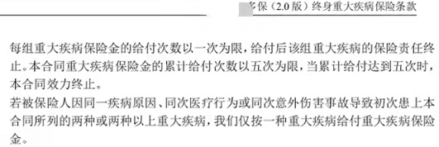

序号 | A组 | B组 | C组 | D组 | E组
1 | 恶性肿瘤——重度 | 较重急性心肌梗死 | 严重脑中风后遗症 | 重大器官移植术或造血干细胞移植术 | 多个肢体缺失
2 | 侵蚀性葡萄胎 （或称恶性葡萄胎） | 冠状动脉搭桥术（或称冠状动脉旁路移植术） | 严重非恶性颅内肿瘤 | 严重慢性肾衰竭 | 双耳失聪
3 |  | 心脏瓣膜手术 | 严重脑炎后遗症或严重脑膜炎后遗症 | 急性重症肝炎或亚急性重症肝炎 | 双目失明
4 |  | 严重特发性肺动脉高压 | 深度昏迷 | 严重慢性肝衰竭 | 严重Ⅲ度烧伤
5 |  | 主动脉手术 | 瘫痪 | 重型再生障碍性贫血 | 埃博拉病毒感染
6 |  | 严重慢性呼吸衰竭 | 严重阿尔茨海默病 | 严重克罗恩病 | 丝虫病所致象皮肿
7 |  | 严重冠状动脉粥样硬化性心脏病 | 严重脑损伤 | 严重溃疡性结肠炎 | 严重类风湿性关节炎
8 |  | 严重原发性心肌病 | 严重原发性帕金森病 | 胰腺移植 | 重症急性坏死性筋膜炎
9 |  | 严重心肌炎 | 严重运动神经元病 | 原发性硬化性胆管炎 | 溶血性链球菌引起的坏疽
10 |  | 肺淋巴管肌瘤病 | 语言能力丧失 | 特发性慢性肾上腺皮质功能减退 | 失去一肢及一眼
11 |  | 心脏粘液瘤 | 克雅氏病 | 系统性红斑狼疮 －（并发）Ⅲ型或以上狼疮性肾炎 | 严重面部烧伤
12 |  | 感染性心内膜炎 | 破裂脑动脉瘤夹闭手术 | 急性坏死性胰腺炎开腹手术 | 骨生长不全症
13 |  | 肺源性心脏病 | 严重肌营养不良症 | 慢性复发性胰腺炎 | 出血性登革热
14 |  | 严重继发性肺动脉高压 | 植物人状态 | 肝豆状核变性
15 |  | 嗜铬细胞瘤 | 亚历山大病 | 肾髓质囊性病
16 |  | 严重获得性或继发性肺泡蛋白质沉积症 | 非阿尔茨海默病所致严重痴呆 | 严重自身免疫性肝炎
17 |  | 严重慢性缩窄性心包炎 | 多发性硬化 | 原发性骨髓纤维化
18 |  | 严重川崎病 | 全身性（型）重症肌无力 | 胆道重建手术
19 |  | 重症手足口病 | 进行性核上性麻痹 | 严重肠道疾病并发症
20 |  | 严重哮喘 | 脑型疟疾 | 严重骨髓异常增生综合征
21 |  | 艾森门格综合征 | 肌萎缩脊髓侧索硬化后遗症 | 席汉氏综合征
22 |  | 头臂动脉型多发性大动脉炎旁路移植手术 | 严重结核性脑膜炎 | 败血症导致的多器官功能障碍综合症
23 |  | Brugada综合征 | 瑞氏综合征 | 范可尼综合征
24 |  | 胰岛素依赖型糖尿病（1型糖尿病） | 进行性多灶性白质脑病 | 弥漫性血管内凝血
25 |  | 严重的Ⅲ度房室传导阻滞 | 脊髓小脑变性症 | 器官移植导致的HIV感染
26 |  | 风湿热导致的心脏瓣膜疾病 | 婴儿进行性脊肌萎缩症 | 因职业关系导致的HIV感染
27 |  | 系统性硬皮病 | 细菌性脑脊髓膜炎 | 经输血导致的HIV感染
28 |  |  | 库鲁病
29 |  |  | 疾病或外伤所致智力障碍
30 |  |  | 脊柱裂
31 |  |  | 亚急性硬化性全脑炎
32 |  |  | 进行性风疹性全脑炎
33 |  |  | 严重脊髓灰质炎
34 |  |  | 严重癫痫症
35 |  |  | 强直性脊柱炎
36 |  |  | 多处臂丛神经根性撕脱
重疾
分组科学合理
最高发重疾癌症单列一组
无三同条款
安享一生条款

Slide 9

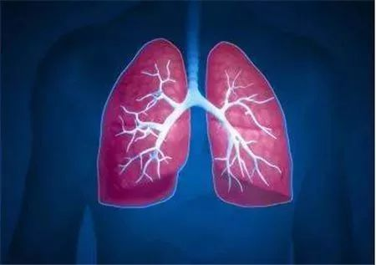



重大疾病3/4/5次赔200%基本保额
五年生存率
从13%提升到48%
肝癌
白血病
五年生存率
从30%提升到76%
3D器官打印哪里坏了印哪里
“根据人口资料记载和科学实验证据推算：人类的最高寿命为120岁左右。”随着基因编辑、微生物医学以及3D器官打印技术不断发展，很多疾病将不再致命！
何琪杨——中国医学科学院北京协和医学院医药生物技术研究所研究员，中国老年学学会衰老与抗衰老科学委员会主任
肺癌
五年生存率
从17%提升到60%
肠癌
五年生存率
从21%提升到65%

Slide 10


一场大病，两次理赔，将会成为常态
恶性
肿瘤
恶性肿瘤
器官移植
第三次理赔很有可能是第二次大病
200%保额

Slide 11
产品特色
2
高发重疾重点守护
严重脑中风后遗症
最多给付
3次
较重急性心肌梗死
间隔期
3年
间隔期
3年
合同约定的严重脑中风后遗症，2次加量保障，间隔期3年，第二/三次保障分别赔付100%基本保险金额。
合同约定的较重急性心肌梗死，2次加量保障，间隔期3年，第二/三次保障分别赔付100%基本保险金额。

Slide 12
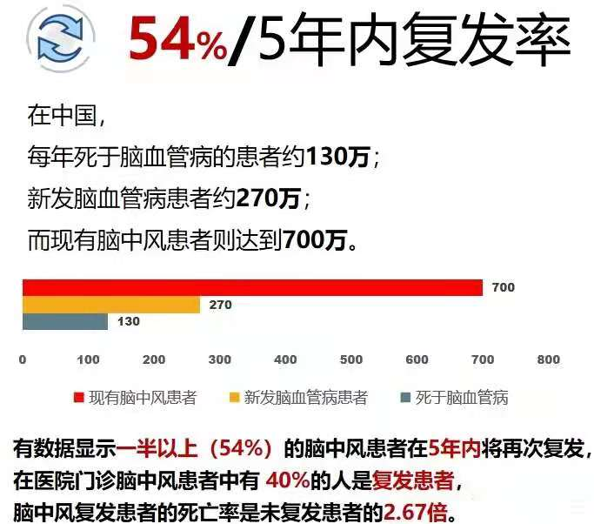
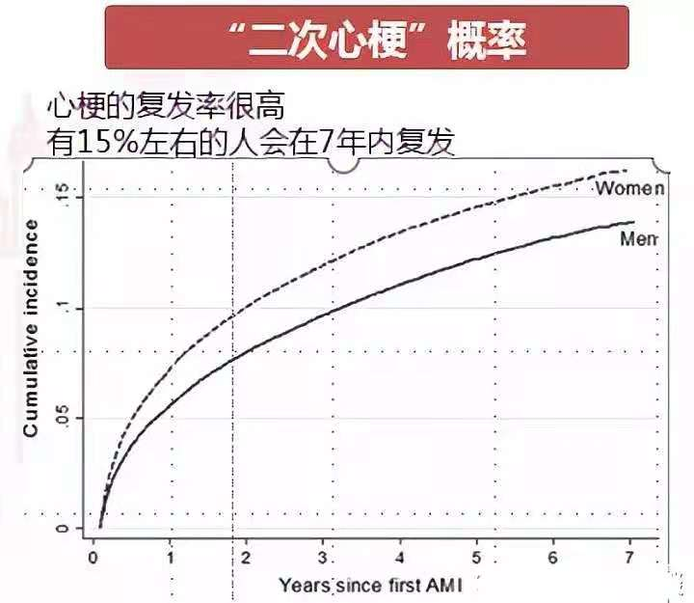
汉诺威再保险2020年数据：
脑中风五年生存率51%，急性心梗五年生存率93%

Slide 13

产品特色
3
少儿特疾双倍给付
等待期后，被保险人在18周岁前初次确诊患合同所列10种少儿特定疾病中任何一种，且同时满足“重大疾病保险金”责任的给付条件，我们将在给付重大疾病保险金的同时，再按本合同基本保险金额的100%给付少儿特定疾病关爱金，同时本项保险责任终止。
少儿特定疾病保险金的给付以一次为限
10种少儿特定疾病名称
序号 | 疾病 | 序号 | 疾病
1 | 白血病 | 6 | 严重原发性心肌病
2 | 重型再生障碍性贫血 | 7 | 瑞氏综合征
3 | 胰岛素依赖型糖尿病（1型糖尿病） | 8 | 疾病或外伤所致智力障碍
4 | 严重川崎病 | 9 | 严重癫痫症
5 | 严重哮喘 | 10 | 严重脊髓灰质炎

Slide 14
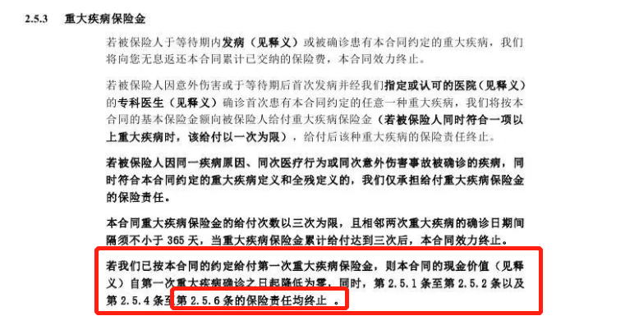
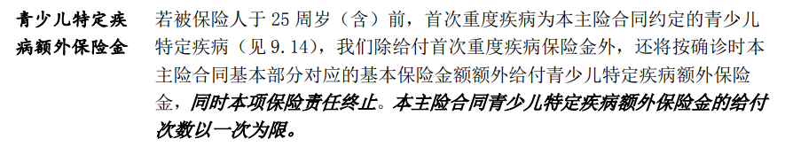
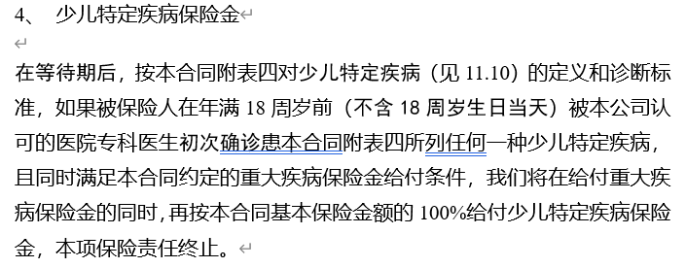
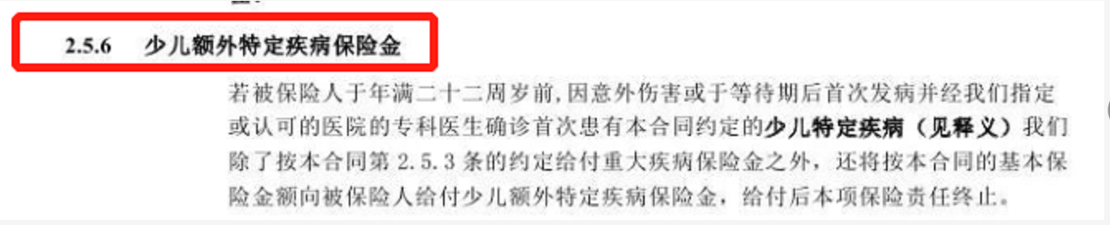


个别同业条款
安享一生

Slide 15
【安享一生】保险责任
保险责任 | 疾病种类 | 分组 | 赔付次数 | 间隔期 | 赔付比例
重大疾病保险金 | 105种 | 5组 | 累计最多 赔付5次 | 180天 | 100%/100%/200%/200%/200% 基本保险金额赔付
第二/三次较重急性心肌梗死保险金 | 1种 | - | 2次 | 3年 | 100%基本保险金额/次
第二/三次严重脑中风后遗症保险金 | 1种 | - | 2次 | 3年 | 100%基本保险金额/次
少儿特定疾病关爱金 | 10种 | - | 1次 | - | 100%基本保险金额
中症疾病保险金 | 20种 | 不分组 | 2次 | 同因180天 | 50%基本保险金额/次
轻症疾病保险金 | 35种 | 不分组 | 3次 | 同因180天 | 30%基本保险金额/次
身故保险金 | 18周岁前 | 本合同基本保险金额所对应的已缴保险费
 | 18周岁后 | 基本保险金额
豁免保费 | 等待期后，被保险人初次确诊轻症、中症或重疾，豁免本合同后续应交保险费
等待期 | 90天（意外无等待期）

Slide 16
交费期间 | 15年 | 15年 | 20年 | 20年 | 30年 | 30年
性别 年龄 | 男 | 女 | 男 | 女 | 男 | 女
0 | 12.94 | 12.05 | 10.39 | 9.67 | 8.25 | 7.68
1 | 13.34 | 12.42 | 10.70 | 9.97 | 8.50 | 7.92
2 | 13.75 | 12.80 | 11.04 | 10.28 | 8.77 | 8.17
3 | 14.19 | 13.21 | 11.39 | 10.60 | 9.05 | 8.43
4 | 14.65 | 13.64 | 11.76 | 10.95 | 9.35 | 8.71
5 | 15.13 | 14.08 | 12.15 | 11.31 | 9.66 | 9.00
6 | 15.63 | 14.55 | 12.55 | 11.69 | 9.99 | 9.30
7 | 16.16 | 15.04 | 12.98 | 12.08 | 10.33 | 9.62
8 | 16.70 | 15.55 | 13.42 | 12.49 | 10.68 | 9.96
9 | 17.27 | 16.07 | 13.87 | 12.91 | 11.05 | 10.31
10 | 17.85 | 16.61 | 14.34 | 13.35 | 11.43 | 10.67
11 | 18.45 | 17.17 | 14.83 | 13.81 | 11.83 | 11.04
12 | 19.08 | 17.75 | 15.34 | 14.27 | 12.24 | 11.43
13 | 19.72 | 18.35 | 15.86 | 14.76 | 12.67 | 11.83
14 | 20.39 | 18.97 | 16.40 | 15.27 | 13.11 | 12.26
15 | 21.08 | 19.61 | 16.96 | 15.79 | 13.57 | 12.70
16 | 21.80 | 20.28 | 17.54 | 16.34 | 14.05 | 13.16
17 | 22.54 | 20.97 | 18.15 | 16.90 | 14.55 | 13.64
18 | 23.32 | 21.69 | 18.78 | 17.50 | 15.07 | 14.14
19 | 24.10 | 22.43 | 19.42 | 18.11 | 15.60 | 14.66
20 | 24.91 | 23.19 | 20.08 | 18.74 | 16.15 | 15.20

Slide 17
交费期间 | 15年 | 15年 | 20年 | 20年 | 30年 | 30年
性别 年龄 | 男 | 女 | 男 | 女 | 男 | 女
21 | 25.74 | 23.97 | 20.75 | 19.38 | 16.72 | 15.76
22 | 26.59 | 24.78 | 21.45 | 20.06 | 17.30 | 16.34
23 | 27.47 | 25.62 | 22.18 | 20.76 | 17.92 | 16.95
24 | 28.39 | 26.50 | 22.93 | 21.49 | 18.56 | 17.58
25 | 29.33 | 27.41 | 23.71 | 22.25 | 19.22 | 18.24
26 | 30.30 | 28.34 | 24.50 | 23.03 | 19.91 | 18.92
27 | 31.30 | 29.30 | 25.33 | 23.84 | 20.62 | 19.63
28 | 32.33 | 30.29 | 26.18 | 24.68 | 21.37 | 20.36
29 | 33.40 | 31.32 | 27.07 | 25.54 | 22.15 | 21.13
30 | 34.50 | 32.39 | 27.99 | 26.44 | 22.96 | 21.92
31 | 35.64 | 33.48 | 28.94 | 27.37 | 23.81 | 22.74
32 | 36.82 | 34.59 | 29.93 | 28.31 | 24.70 | 23.56
33 | 38.03 | 35.73 | 30.95 | 29.27 | 25.63 | 24.42
34 | 39.28 | 36.90 | 32.01 | 30.25 | 26.60 | 25.30
35 | 40.57 | 38.09 | 33.11 | 31.26 | 27.62 | 26.19
36 | 41.90 | 39.30 | 34.25 | 32.28 | 28.68 | 27.12
37 | 43.27 | 40.53 | 35.42 | 33.31 | 29.79 | 28.05
38 | 44.67 | 41.77 | 36.63 | 34.36 | 30.94 | 29.01
39 | 46.10 | 43.04 | 37.87 | 35.43 | 32.15 | 30.00
40 | 47.59 | 44.32 | 39.17 | 36.52 | 33.42 | 31.01

Slide 18
交费期间 | 15年 | 15年 | 20年 | 20年 | 30年 | 30年
性别 年龄 | 男 | 女 | 男 | 女 | 男 | 女
41 | 49.17 | 45.65 | 40.56 | 37.64
42 | 50.80 | 46.98 | 42.00 | 38.77
43 | 52.48 | 48.31 | 43.48 | 39.91
44 | 54.20 | 49.61 | 45.02 | 41.03
45 | 55.96 | 50.93 | 46.61 | 42.17
46 | 57.82 | 52.39 | 48.29 | 43.45
47 | 59.72 | 53.85 | 50.03 | 44.74
48 | 61.66 | 55.33 | 51.83 | 46.06
49 | 63.67 | 56.82 | 53.70 | 47.41
50 | 65.74 | 58.38 | 55.64 | 48.83
51 | 67.90 | 60.12
52 | 70.12 | 61.92
53 | 72.42 | 63.77
54 | 74.78 | 65.68
55 | 77.25 | 67.71

Slide 19



产品特色
4
条款设计有内涵
承保职业类别宽泛
全残不终止合同
身故无等待期
承保职业涵盖绝大部分1-6类职业
无需担心职业调换拒保或加费
全残责任分布于重大疾病列表中
全残不终止合同
突发疾病/意外导致身故赔付保额

Slide 20







产品特色
5
健康管理全程呵护
【爱心保2021】是一款保费低、保障高、投保广、报销高，涵盖一般医疗与重疾医疗费用（住院、门诊手术、特殊门诊、住院前后门急诊、重大疾病住院津贴、质子重离子医疗保险金），既解决了自费费用高的问题，也满足了人们多样化需求的高杠杆医疗保险。
院后护理康复无忧
MDT多学科专家会诊
医疗交通实时报销
住院费用垫付服务
一站式全方位医疗服务
重疾绿通就医服务
对症预约挂号服务

Slide 21
【爱心保2021】保险责任
等待期 | 保险责任 | 责任简述 | 备注
30天 续保及意外 无等待期 | 免赔额 | 一般疾病医疗保险金,每年总计绝对免赔额1万元。 等待期后自初次确诊合同约定100种重疾之日起所发生的符合约定的医疗费用,不再扣除免赔额(含续保期间)。 | 重疾 无免赔额
 | 一般医疗 保险金 | 同一保单年度基本保额200万 1、住院医疗费用； 2、特殊门诊医疗费用 3、门诊手术医疗费用； 4、住院前后门急诊医疗费用【住院前7天及出院后30天内(含)同一原因】 | -
 | 重大疾病 医疗保险金 | 100种重大疾病，同一保单年度基本保额200万 等待期后初患合同所列任一重疾,首先在一般医疗保险金限额内给付,当一般医疗保险金责任终止后再给付重大疾病医疗保险金。 1、重大疾病住院医疗费用 2、重大疾病特殊门诊医疗费用 3、重大疾病门诊手术医疗费用 4、重大疾病住院前后门急诊医疗费用 | 同一保单年度以200万 给付为限
 | 质子重离子医疗费用保险金 | 同一保单年度内，以100万为限
 | 重大疾病 住院津贴保险金 | 每天300元，同一保单年度200天为限,且与重大疾病医疗保险金共用保额

Slide 22

保险计划责任概述
3次
轻症
2次
中症
5次
重疾
1次
少儿特定
疾病
2次
严重脑中风后遗症
2次
较重急性
心肌梗死
保费
豁免
1次
身故
医疗
保险金
30%基本保额
50%基本保额
1倍/2倍基本保额
100%基本保额
100%基本保额
100%基本保额
投/被保人豁免
100%基本保额
最高400万/保单年度
35种轻症疾病不分组
最多赔付3次
20种中症疾病不分组
最多赔付2次
105种重大疾病分5组
最多赔付5次；
1/2次赔100%基本保额3/4/5次赔200%基本保额
间隔期3年，
赔付2次
每次赔100%基本保额
间隔期3年，
赔付2次
每次赔100%基本保额
被保险人：轻症/中症/重疾豁免；
投保人：重疾/身故/全残豁免
18周岁后，基本保额
18周岁前，已缴总保费
一般医疗保险金
重疾医疗保险金
重疾住院津贴保险金
质子重离子医疗保险金
心悦管家健康服务
18周岁前，
10种少儿特定疾病，
给付1次
【安享一生】：未成年人最高赔付14.9倍基本保额；成年人最高赔付13.9倍基本保额

Slide 23
【安享一生】形态与规则
0岁（出生满30天）- 60周岁
投保年龄
缴费期间
趸缴，3/5/10/15/20/30年
安享
一生
保险期间
终身
缴费
方式
趸缴，年/月缴；月缴=年缴*0.09

Slide 24

投保示例1—成年人
钟先生30岁，事业处于上升期，日常工作压力很大，未雨绸缪为自己也为家人负责，选择为自己投保《中英人寿安享保综合健康保险计划》。
险种名称 | 缴费期间 | 保险期间 | 基本保险金额 | 年缴保费
中英人寿安享一生重大疾病保险 | 20年 | 终身 | 30万 | 8370元
中英人寿爱心保2021医疗保险 | 1年 | 1年 | 200万 | 首年364元
合计年缴保费 |  |  |  | 8734元
案例假设（爱心保2021为持续投保状态、所罹患疾病符合合同赔付条件）：
首次确诊轻症：钟先生一年后（已交两年保费）不幸确诊原位癌，公司给付首次轻症疾病保险金9万元，同时公司履行保费豁免的保险责任，自确诊后的下一保单周年日开始豁免主险剩余应交保费 159030 元。
首次确诊中症：钟先生在40岁确诊中度脑损伤，公司给付首次中症疾病保险金15万元。
第二次确诊轻症：钟先生45岁在医院检查确诊轻度恶性肿瘤，公司给付第二次轻症疾病保险金9万元。
首次确诊重疾（重度恶性肿瘤）：钟先生在48岁时病情恶化，确诊为重度恶性肿瘤，公司给付首次重大疾病保险金30万元。
钟先生想进行质子重离子治疗，同时启动绿通就医+住院费用垫付服务，住院15天，公司给付住院津贴4500元。期间【爱心保2021】服务商先后为钟先生垫付了30万元治疗费用，并为钟先生往返当天的机票及住宿报销了5000元。
第二次确诊重疾（严重脑中风后遗症）：钟先生60岁确诊严重脑中风后遗症，公司给付第二次重大疾病保险金30万元。
第二次确诊严重脑中风后遗症：钟先生3年后再次确诊严重脑中风后遗症，且证实与初次确诊的脑中风相比为新一次的中风，公司给付第二次严重脑中风后遗症保险金30万元。
“安享一生”合同继续有效
累计赔付&报销
123.95万
第三/四/五次重疾保险金：共180万（60万/次）
较重急性心肌梗死第二/三次保险金：共60万（30万/次）
严重脑中风后遗症第三次保险金：30万
总交保费
174680元
合同继续有效

Slide 25

投保示例2—未成年人
险种名称 | 缴费期间 | 保险期间 | 基本保险金额 | 年缴保费
中英人寿安享一生重大疾病保险 | 20年 | 终身 | 50万 | 5200元
中英人寿附加投保人保费豁免A款重大疾病保险 | 20年 | 终身 | 5200元 | 506元
合计年缴保费 |  |  |  | 5706元
保险责任 |  | 最高赔付金额（元）
轻症保障 | 3次轻症疾病保险金 | 45万（15万/次）
中症保障 | 2次中症保险金 | 50万（25万/次）
重疾保障 | 5次重大疾病保险金 | 400万（50万/1-2次，100万/3-5次）
少儿特定疾病加倍保障 | 少儿特定疾病保险金（18周岁前） | 50万
严重脑中风后遗症多次保障 | 第二/三次严重脑中风后遗症保险金 | 100万（50万/次）
较重急性心肌梗死多次保障 | 第二/三次较重急性心肌梗死保险金 | 100万（50万/次）
保费豁免 | 被保险人：轻症、中症、重疾 | 豁免主险未交保费
 | 投保人：重疾、身故、全残 | 豁免主附险未交保费
身故保障 | 18周岁后身故给付50万元；18周岁前身故给付已缴总保险费
  最高可赔745万
宝宝将享受的保障

Slide 26
安享保特色
轻、中、重疾多次赔付
轻症、中症不分组多次赔付
重疾分五组最高5次赔付，癌症单独一组
重疾无三同条款，3/4/5次理赔200%保额
01
少儿特疾加倍赔
高发十种少儿特定疾病加倍赔
无理赔先后顺序之分
强大的服务体系
06
02
国际救援、对症预约、健康咨询、预约挂号、就医陪诊、绿色通道、体检优惠、MR肿瘤筛查、贵宾出行
安享保
百万医疗功能强
03
心梗/脑梗多次赔
05
心肌梗塞/脑中风后遗症多次保障
间隔期3年，赔付100保额
医疗报销涵盖质子重离子医院
医疗费用不限次垫付
就医挂号每年3次
绿通服务包含质重医院
专家会诊MDT
出院交通、住宿全报销
100种重疾0免赔带补贴300元/天
院后免费上门护理服务3次/年
04
职业宽泛有内涵
承保职业类别1-6类
身故没有等待期
无全残责任

Slide 27


同产品服务更优
同服务费率更低

Slide 28
5.28全国发布 6.1正式开售

